Slide 1
Apa/Enza-short study
Shortened 12 months duration of androgen receptor signaling agent in combination with androgen deprivation therapy in patients with low-volume castration-sensitive prostate cancer: a randomized non-inferiority trial
Investigator initiation meeting, 19-01-2024
Principal Investigator: dr. Nick Beije
Studycoordinator: Khrystany Isebia & Tanja van Dijk
Study supported by: Treatmeds

Slide 2
Achtergrond
Nieuwe anti hormonale middelen (‘AR signaling inhibitors, ARSI’) van toegevoegde waarde in mCSPC
Tot voor kort alleen bewijs voor in hoog volume ziekte
Recent 2 studies voor ARSI in laag volume ziekte

Slide 3
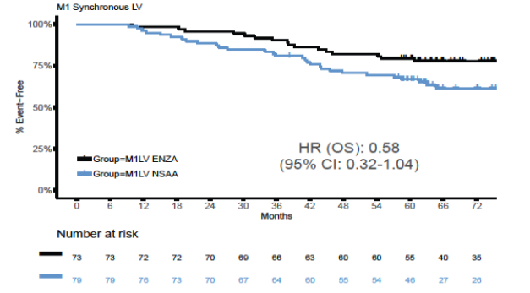
TITAN study/ ENZAMET study
OS voordeel in LV ziekte in beide studies
Langdurige PFS on-treatment in LV ziekte
Enzamet

Slide 4
Conclusie
Behandeling bewezen effectief in zowel TITAN als ENZAMET
Maar gecontinueerd tot aan progressie of onacceptabele toxiciteit
Laag volume ziekte vaak niet snel progressief
Maakt de mediane behandelduur lang (mediaan 48 maanden in TITAN)

Slide 5
Hypothese
Krachtige onderdrukking van androgeen receptor met ARSI, in de eerste fase van laag volume ziekte zorgt voor belangrijkste anti-tumor effect
Voorstel: ARSI voor 12 maanden voldoende, met de mogelijkheid tot herstart bij PSA-progressie
Verwachting: Doelmatige inzet van medicatie en tijd verlenging tot castratieresistentie + ARSI resistentie
Spaart zorglast, kosten en relevante toxiciteit

Slide 6
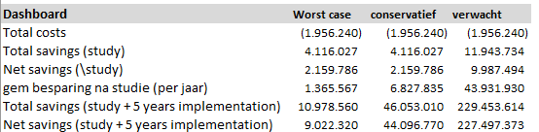
Bijwerkingen: cognitieve stoornissen, huidtoxiciteit, fracturen, frequent vallen en cardiovasculair
Zorglast van zowel ziekenhuis + patiënt
Doelmatig inzet van dure geneesmiddelen

Slide 7
Primaire eindpunt
Klinische progressie vrije overleving
Radiologische progressie (PCWG3 criteria)
Ontwikkeling van symptomen door kankerprogressie
Start van nieuwe behandelingslijn
Gepowered voor non-inferiority (binnen 95% CI op zijn meest -10% t.o.v. PFS TITAN/ENZAMET)
Futiliteitsanalyse bij 43 events om dit te waarborgen

Slide 8
Secundaire eindpunten
Tijd tot PSA progressie (PCWG3 criteria)
Tijd tot eerste lijn behandeling voor mCRPC
Correlatie tussen ctDNA levels en PSA levels
ctDNA kwantificatie voor predictie tumor progressie
Overleving
Kwaliteit van leven exploratie met FACT-P en EQ-5-D

Slide 9
Inclusie criteria
Laag volume de novo gemetastaseerd prostaatcarcinoom
  PSMA-PET of conventionele imaging o.b.v. standaard beleid van centrum (amendement)
  Laesies op PSMA-PET meetellen > op low dose CT dient ook afwijking waarneembaar te zijn
Histologische prostaatcarcinoom
ADT nog geen ADT
ECOG 0,1 of 2
Fit voor behandeling

Slide 10
Exclusie criteria
Variante histologie (bijvoorbeeld neuro-endocrien, kleincellig)
Andere maligniteit in de afgelopen 5 jaar (met uitzonderingen van bepaalde tumortypes)
Anti-epileptica of voorgeschiedenis van epilepsie
Voorbehandeling voor prostaatkanker

Slide 11
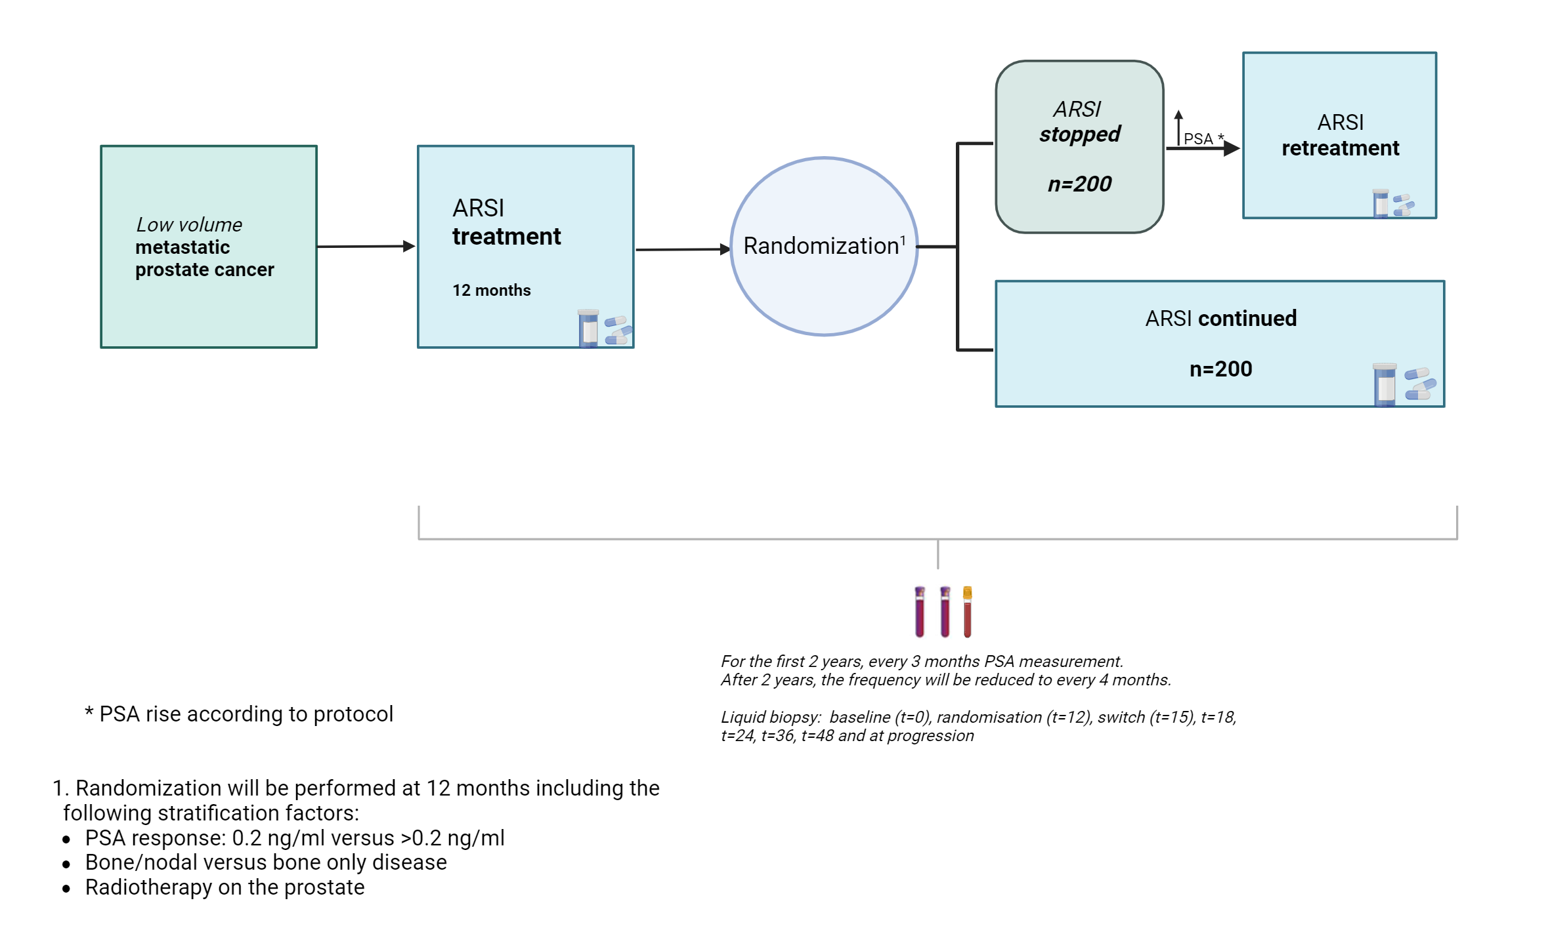
Studie opzet

Slide 12
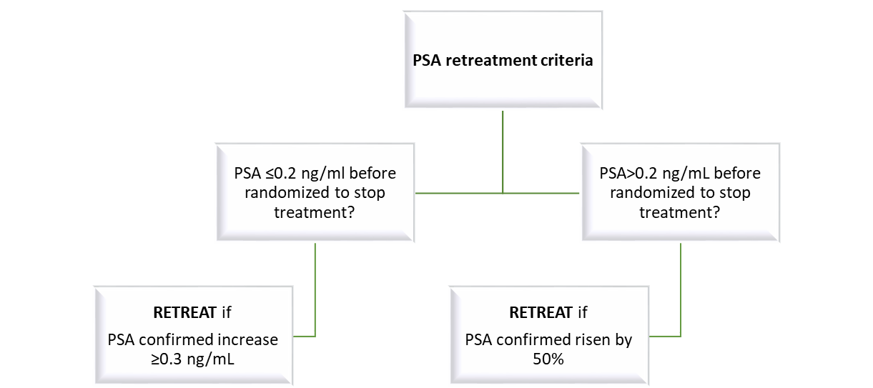
PSA herstart criteria
Bevestiging PSA waarde na tenminste 3 weken

Slide 13

Huidige ziekenhuizen

